Slide 1
Государственное учреждение образования
«Синявская средняя школа Клецкого района»
Презентация проекта
«Моя малая родина:
от истоков к современности»

Slide 2
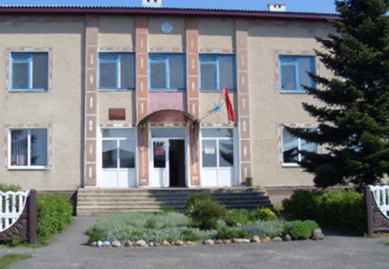
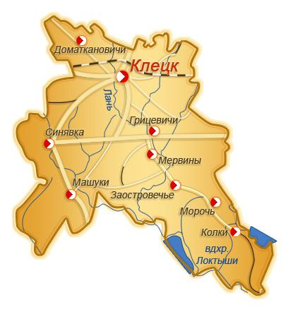
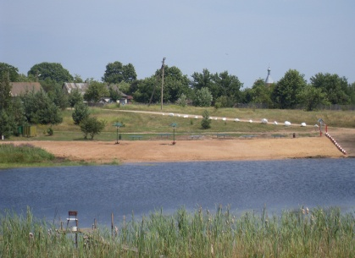
Виртуальная карта населенных пунктов
Синявского сельского Совета
Карбовцы
Ганевичи
Заболотники
Синявка
Нарешевичи
Понача
Лучицы
Руда
Слобода

Slide 3
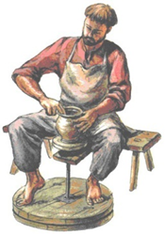
Ганевичи
В 1552 году здесь поселились гончарных дел мастера Петька и Петраш. Местные жители дали им прозвище Ганевичи. В 1575 г. Ганевичей было уже 18 и они отделились от поселения Глубочье в отдельное село Ганевичи

Slide 4
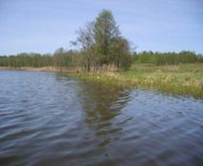
Заболотники
Название происходит от слова «болото». Деревня разместилась за большим болотом в верховьях реки Тучанка, по направлению от Клецка к Синявке. В 1552 г. называлось поселение Болотники, в 1626г Заболотье, с 1665 г. – Заболотники.

Slide 5
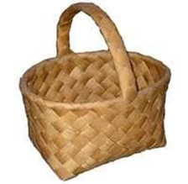
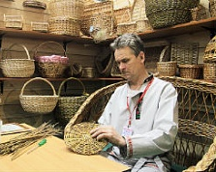
Карбовцы
Название образовалось от рода занятий жителей. Здесь жили мастера по изготовлению коробов, кошелок, корзин. Сначала деревню называли Коробовцы, позже осталось название Карбовцы.

Slide 6
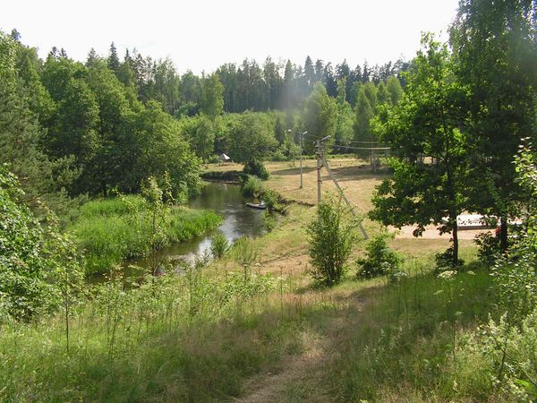
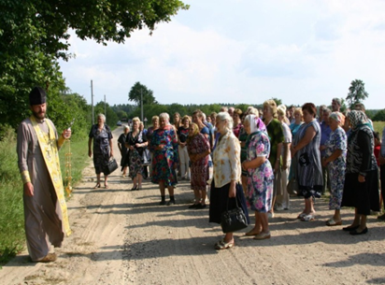
Праздник деревни
Лучицы
Название произошло от слова «лучок» - небольшой залом. Выступ берега у малой речки. Деревня возникла на повороте, на излучине реки Нача.
Возможно, название появилось от имени Лука. В 1575 г. существовал застенок Лучиц.

Slide 7
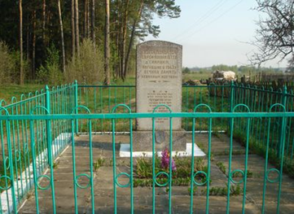
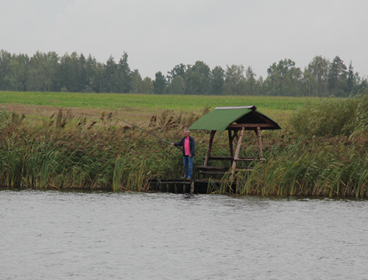
Землю на правом берегу реки Нача долго не отдавали крестьянам. Наконец возникло поселение, которое назвали Нарешевичи от литовского слова «нарети» - ждать.
Может происходить от фамилии бояров-литовцев Нарейшев. В 1534 и 1554гг. упоминается панцирный боярин Николай Нарейшевич.
Нарешевичи

Slide 8
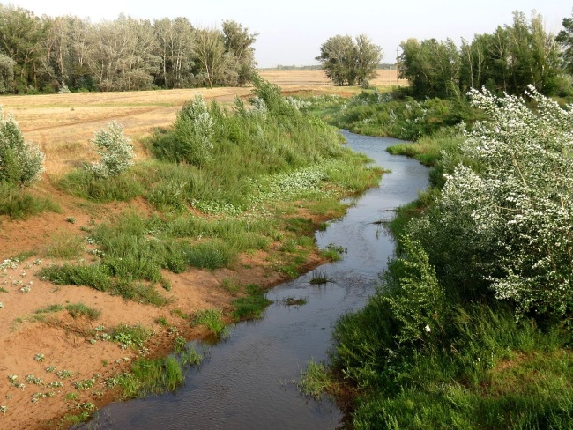
Понача
Название деревни происходит от названия реки Нача. В начале XVIв. деревня принадлежала князю Ф.И.Ярославовичу, который поделил землю деревни на «жеребьи». В 1551 г. деревня называлась Занача, насчитывала 29 хозяйств. Землю поделили до реки Нача. В 1626 г. в д.Понача Радзивилы дали землю 40 хозяевам.

Slide 9
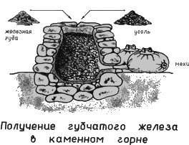
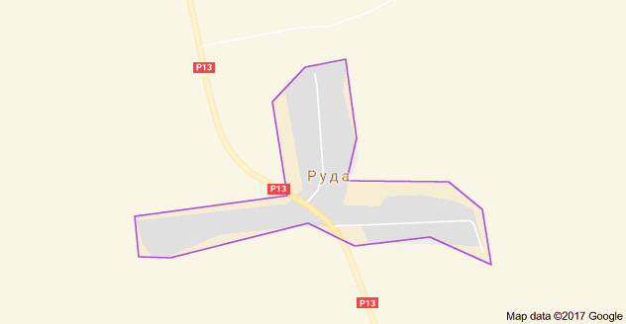
Поселение было основано в 7-6 веке до н.э. Основателями данной деревни были братья. Они первыми начали изготавливать орудия труда из железа вместо каменных. У них была даже своя печь-домница.
В 1552 г. здесь жил рудник королевы Боны по имени Матей, у него был двор и кузница на реке Нача.
Руда

Slide 10
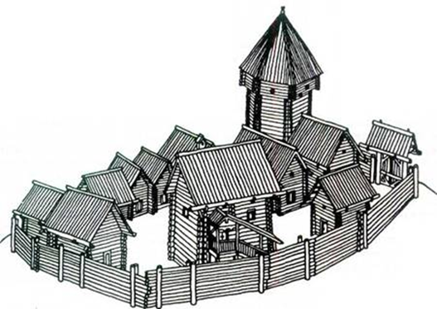
Название образовано на основе слова «слобода». «Волею», или «слободой», в XV-XVII вв. назывались поселения на «сыром корню», это значит на неразработанных лесных делянках. На них селились «вольники», «слободичи», которые на определенное время пользовались льготами.
Слобода

Slide 11
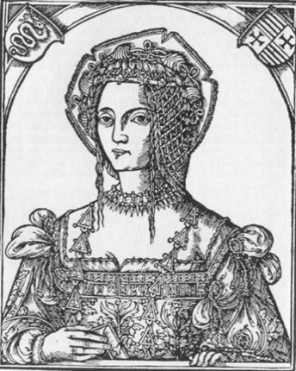
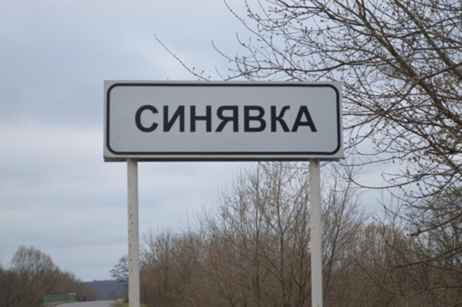
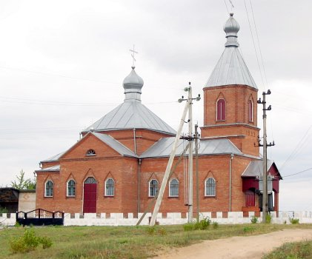
Когда-то называлась Сяневка. Название происходит от слова и реки Сяневка. Между 1506-1522 гг. имение Сяневка принадлежал князю Ф.И.Ярославовичу.
В 1524 г. королева Бона присвоила селу Сяневка статус местечка.
Легенда рассказывает о силаче по имени Сенько или Синько, спасшем князя его от разъяренного зверя. Зверь ранил собаку князя по кличке Бой. За это князь выгнал силача из замка. Юноша поселился вместе с раненой собакой на месте, где позже выросла деревня, которую назвали именем силача – Сеньковой, Сенёвкой.
Бона Сфорца
Синявка

